Slide 1
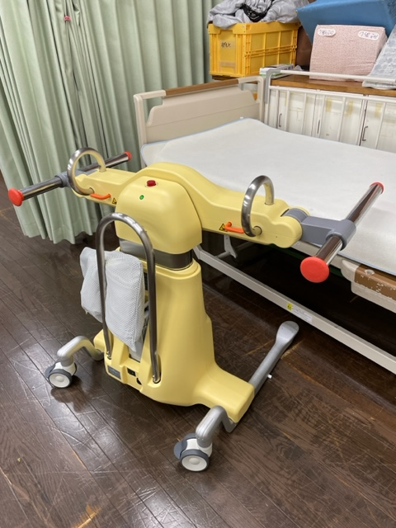
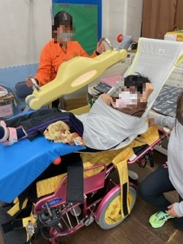
令和４年度大阪府障がい分野のロボット等導入支援事業
【法人名】社会福祉法人とんぼ福祉会
【事業所名】玉水ホーム
【提供サービス】共同生活援助
腰を痛める職員が激減した
導入機器の内容
☑移乗介護：１台 □排泄支援 □入浴支援 □移動支援 □見守り・コミュニケーション
➪職員が抱え上げることなく、座位間の移乗動作を可能とする非装着型ロボット
導入の理由（抱えていた課題）
身体障がいのある利用者の車いすからベッドなどへの移乗介助をする際に職員が利用者を抱きかかえていたが、腰への負担が大きく、介助者の腰を痛めることがあった。腰の痛みが原因で介助者が退職することもあった。

Slide 2
令和４年度大阪府障がい分野のロボット等導入支援事業
【法人名】社会福祉法人とんぼ福祉会
【事業所名】玉水ホーム
【提供サービス】共同生活援助
利用者と関わる時間が増えた
導入の効果（詳細）
介助時に腰を痛める職員が激減し、離職者が減った。
2人で介助していたところを1人で介助できるので他の利用者に関わる時間が増えた。
年間業務時間数想定削減率： 10.3％
→これにより確保できた時間を他の利用者の活動援助に活用することができた。以前よりも利用者と交流できる時間が増え、利用者と一緒に一日の活動内容について話し合うなど有意義な時間を増やすことができた。

Slide 3


令和４年度大阪府障がい分野のロボット等導入支援事業
【法人名】社会福祉法人とんぼ福祉会
【事業所名】玉水ホーム
【提供サービス】共同生活援助
職員ひとりで移乗ができるので、利用者に待ってもらう時間が減った
気付き等
実際の介助場面で使いやすいのか不安もあったが、人が両腕で抱える形式のもので使いやすかった。
利用者の様子
人が抱えるよりも安定しているので移乗時は安心できている様子。
職員の声
〈良かった点〉
・腰への負担がなくなり、気持ちにゆとりが持てた。
・操作方法もシンプルで、簡単にロボットを扱うことができた。

